Slide 1
КАК БЫСТРО, НЕ ВЫХОДЯ ИЗ ДОМА И ПО СНИЖЕННОЙ ЦЕНЕ, ПОЛУЧИТЬ СВЕДЕНИЯ ОБ ОБЪЕКТАХ НЕДВИЖИМОСТИ И ИХ ПРАВООБЛАДАТЕЛЯХ
СВЕДЕНИЯ ПРЕДОСТАВЛЯЮТСЯ
в виде выписок из ЕГРН
в виде копий документов
в виде кадастрового плана территории
СВЕДЕНИЯ ИЗ ЕГРН МОЖНО ПОЛУЧИТЬ
на сайте Росреестра: https://lk.rosreestr.ru
на сайте ФГБУ «Федеральная кадастровая палата Росреестра»: https://spv.kadastr.ru
на сайте Госуслуг: https://gosuslugi.ru

Slide 2
СВЕДЕНИЯ ИЗ ЕГРН
ОБЩЕДОСТУПНЫЕ
предоставляются в виде:
ОГРАНИЧЕННОГО ДОСТУПА
предоставляются в виде:
Выписки о кадастровой стоимости
Выписки об основных характеристиках и зарегистрированных правах на объект недвижимости
Выписки об объекте недвижимости
Выписки о переходе прав на объект недвижимости
Выписки о зарегистрированных договорах участия в долевом строительстве
Выписки о зоне с особыми условиями использования территорий
Выписки о границе между субъектами РФ, границе муниципального образования и границе населенного пункта
Кадастрового плана территории
Выписки о правах отдельного лица на имевшиеся (имеющиеся) у него объекты недвижимости
Выписки о признании правообладателя недееспособным или ограниченно дееспособным
Выписки о содержании правоустанавливающих документов
Выписки о дате получения органом регистрации прав заявления о государственном кадастровом учете и (или) государственной регистрации прав и прилагаемых к нему документов
Справки о лицах, получивших сведения об объекте недвижимости
Копий документов
предоставляются
предоставляются
любым лицам
Самим правообладателям или их законным представителям
Лицам, получившим доверенность от правообладателя, его законного представителя

Slide 3
ДОСТУПНОСТЬ
ЛИЧНЫЙ КАБИНЕТ НА САЙТЕ РОСРЕЕСТРА:
https://lk.rosreestr.ru
СЕРВИС ПРЕДОСТАВЛЕНИЯ ВЫПИСОК ИЗ ЕГРН НА САЙТЕ ФГБУ «ФЕДЕРАЛЬНАЯ КАДАСТРОВАЯ ПАЛАТА РОСРЕЕСТРА»:
https://spv.kadastr.ru
Можно получить все виды выписок и иных документов.
Можно получить:
Выписка об основных характеристиках и зарегистрированных правах на объект недвижимости
Выписка об объекте недвижимости
Выписка о переходе прав на объект недвижимости
Выписка о зарегистрированных договорах участия в долевом строительстве
Кадастровый план территории
САЙТ ГОСУСЛУГ:
https://gosuslugi.ru
Можно получить:
Выписка об основных характеристиках и зарегистрированных правах на объект недвижимости
Выписка об объекте недвижимости
Выписка о переходе прав на объект недвижимости

Slide 4
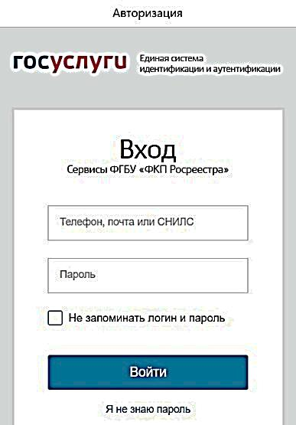
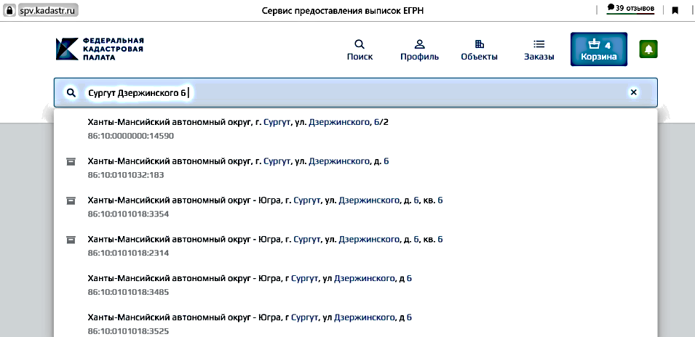
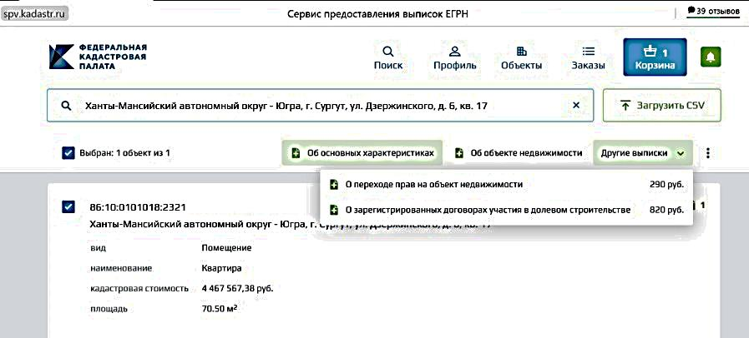
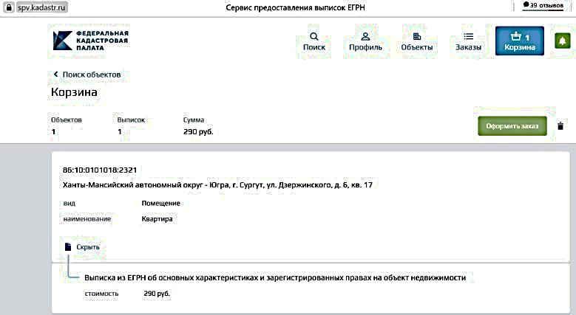
КАК ПОЛУЧИТЬ СВЕДЕНИЯ ИЗ ЕГРН НА САЙТЕ ФГБУ «ФЕДЕРАЛЬНАЯ КАДАСТРОВАЯ ПАЛАТА РОСРЕЕСТРА» посредством СЕРВИСА ПРЕДОСТАВЛЕНИЯ ВЫПИСОК ИЗ ЕГРН
Шаг 1. Зайдите на сайт https://spv.kadastr.ru
Для работы с сервисом
осуществите вход: необходимо внести данные, используемые при входе в Личный кабинет сайта Госуслуг.
Шаг 2. Введите адрес или кадастровый номер запрашиваемого объекта недвижимости.
Выберите объект.
Шаг 3. Выберите необходимый вид выписки из ЕГРН.
Перейдите в «Корзину».
Шаг 5. Укажите адрес электронной почты.
Шаг 6. Оплатите услугу банковской картой.
Итог. Ссылка на электронный документ, подготовленный по итогам рассмотрения запроса, будет направлена на указанный адрес электронной почты.
Шаг 4. Выберите «Оформить заказ».

Slide 5
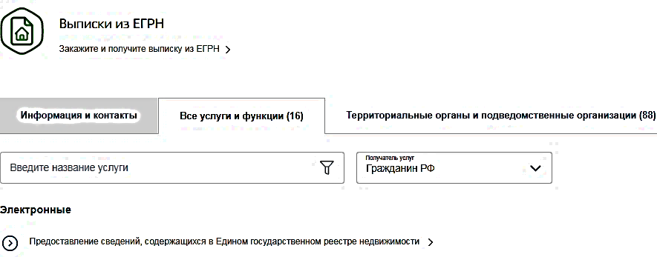
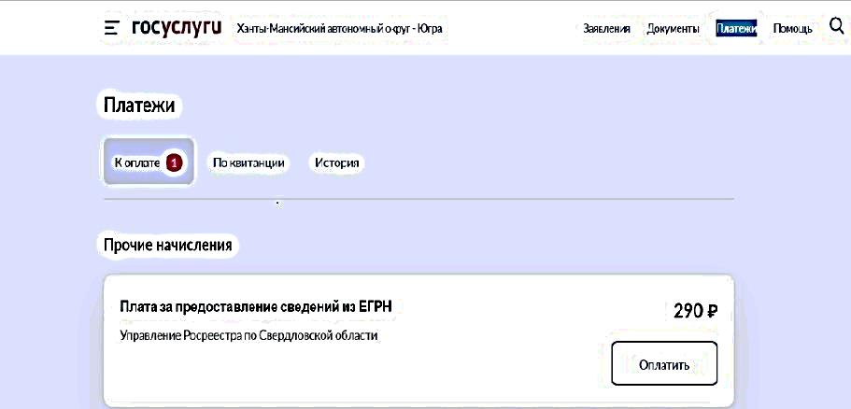
КАК ПОЛУЧИТЬ ВЫПИСКУ ИЗ ЕГРН НА САЙТЕ ГОСУСЛУГ
Шаг 1. Зайдите на сайт https://gosuslugi.ru.
Осуществите вход в Личный кабинет.
Шаг 2. Выберите «Услуги», «Органы власти», «Росреестр».
Шаг 3. Перейдите в раздел «Предоставление
сведений, содержащихся в ЕГРН».
Шаг 4. Выберите необходимый вид выписки из ЕГРН.
Шаг 5. Выберите «Получить услугу».
Шаг 6. Заполните электронную форму запроса и нажмите «Подать заявление».
Шаг 7. В разделе «Платежи» будет выставлен счет на оплату услуги.
Необходимо произвести оплату в течение семи календарных дней со дня подачи запроса.
Итог. Электронный документ, подготовленный по итогам рассмотрения запроса, будет размещен в Личном кабинете на сайте Госуслуг.

Slide 6
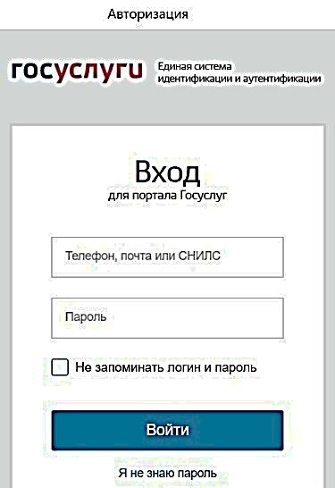
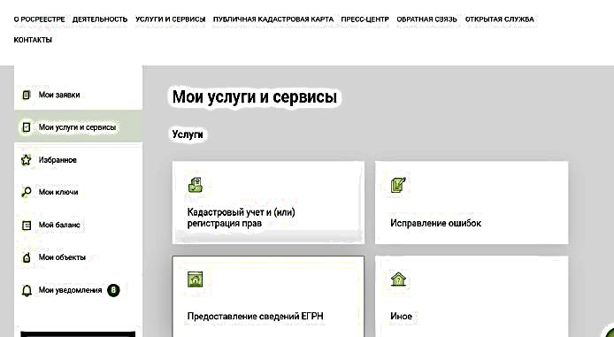
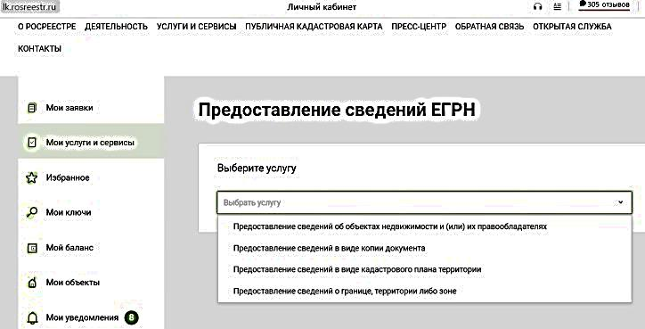
КАК ПОЛУЧИТЬ ВЫПИСКУ ИЗ ЕГРН В ЛИЧНОМ КАБИНЕТЕ НА САЙТЕ РОСРЕЕСТРА
Шаг 1. Зайдите на сайт https://lk.rosreestr.ru.
Осуществите вход в Личный кабинет: необходимо внести данные используемые при входе в Личный кабинет сайта Госуслуг.
Шаг 2. Выберите «Предоставление сведений ЕГРН».
Шаг 3. Выберите услугу (вид запрашиваемых сведений).
Шаг 6. Только при запросе сведений ограниченного доступа!
Подпишите запрос: для подписания запросов требуется заранее получить и установить на компьютер сертификат электронной подписи. Получить сертификат можно в любом аккредитованном удостоверяющем центре (перечень удостоверяющих центров опубликован на сайте Росреестра).
Шаг 7. Отправьте запрос в ведомство.
Шаг 8. Орган регистрации прав в момент обращения направляет заявителю сообщение с указанием уникального идентификатора начисления на адрес электронной почты, указанный в запросе. Во вкладке «Мои заявки» Личного кабинета Вы можете просмотреть и скачать квитанцию. Необходимо произвести оплату в течение семи календарных дней со дня подачи запроса.
Итог. Ссылка на электронный документ, подготовленный по итогам рассмотрения запроса, будет направлена на указанный адрес электронной почты.
Шаг 4. Заполните электронную форму запроса:
сведения о заявителе (категория заявителя, данные заявителя и т.д.);
запрашиваемые сведения (здесь необходимо указать вид запрашиваемых сведений, а также адрес электронной почты);
при необходимости прикрепите документы.
Нажмите «Далее».
Шаг 5. Осуществите предварительный просмотр заполненного запроса и нажмите «Далее».

Slide 7
ПЛАТА ЗА ПРЕДОСТАВЛЕНИЕ СВЕДЕНИЙ ИЗ ЕГРН В ЭЛЕКТРОННОМ ВИДЕ
Виды выписок | Физические лица |  | Юридические лица
Выписка об основных характеристиках и зарегистрированных правах на объект недвижимости | 290 |  | 820
Выписка об объекте недвижимости | 350 |  | 700
Выписка о переходе прав на объект недвижимости | 290 |  | 580
Выписка о кадастровой стоимости | бесплатно |  | бесплатно
Выписка о зарегистрированных договорах участия в долевом строительстве | 820 |  | 1630
Выписка из Единого государственного реестра недвижимости о правах отдельного лица на имевшиеся (имеющиеся) у него объекты недвижимости | на территории 1 субъекта РФ | 470 | на территории 1 субъекта РФ | 760
 | на территории РФ | 870 | на территории РФ | 1280
Выписка о зоне с особыми условиями использования территорий | 350 |  | 700
Выписка о содержании правоустанавливающих документов | 450 |  | 900
Копии документов | от 170 до 580 |  | 450 до 1110

Slide 8
КРАТКОЕ СОДЕРЖАНИЕ ОСНОВНЫХ ВЫПИСОК ИЗ ЕГРН
ВЫПИСКА ОБ ОСНОВНЫХ ХАРАКТЕРИСТИКАХ И ЗАРЕГИСТРИРОВАННЫХ ПРАВАХ НА ОБЪЕКТ НЕДВИЖИМОСТИ
Сведения о характеристиках объекта недвижимости: вид, кадастровый номер и дата его присвоения, адрес, площадь, целевое назначение, наименование, номер этажа, кадастровая стоимость, категория земель, виды разрешенного использования и т.д.;
Сведения об актуальных зарегистрированных правах на объект недвижимости (данные о правообладателях, вид, номер и дата государственной регистрации права);
Сведения о документах, на основании которых зарегистрировано право собственности. Отражаются в выписке только в том случае, если запрос о предоставлении сведений представлен правообладателем объекта недвижимости или его законным представителем, а также лицом, имеющим доверенность от правообладателя или его законного представителя;
Сведения об актуальных зарегистрированных ограничениях прав и обременениях объекта недвижимости (ипотека, аренда, арест, запрещение регистрации).
ВЫПИСКА ОБ ОБЪЕКТЕ НЕДВИЖИМОСТИ
Сведения о характеристиках объекта недвижимости: вид, кадастровый номер и дата его присвоения, адрес, площадь, целевое назначение, наименование, номер этажа, кадастровая стоимость, категория земель, виды разрешенного использования и т.д.;
Сведения о координатах характерных точек контура объекта недвижимости, описание местоположения границ земельного участка, сведения о частях объектов недвижимости и границах таких частей;
Информация о включении объекта недвижимости в реестр объектов культурного наследия;
Сведения о том, попадает ли земельный участок в границы охранной зоны или зоны с особыми условиями использования территории;
Сведения об актуальных зарегистрированных правах на объект недвижимости (данные о правообладателях, вид, номер и дата государственной регистрации права);
Сведения об актуальных зарегистрированных ограничениях прав и обременениях объекта недвижимости (ипотека, аренда, арест, запрещение регистрации).

Slide 9
КРАТКОЕ СОДЕРЖАНИЕ ОСНОВНЫХ ВЫПИСОК ИЗ ЕГРН
ВЫПИСКА О ПЕРЕХОДЕ ПРАВ НА ОБЪЕКТ НЕДВИЖИМОСТИ
Вид объекта недвижимости, его кадастровый номер, адрес;
Данные о каждом из правообладателей;
Вид зарегистрированного за каждым из правообладателей права, размер доли;
Дата и номер государственной регистрации права;
Дата, номер и основание государственной регистрации перехода (прекращения) права.
ВЫПИСКА О ЗАРЕГИСТРИРОВАННЫХ ДОГОВОРАХ УЧАСТИЯ В ДОЛЕВОМ СТРОИТЕЛЬСТВЕ
Выписка выдается в отношении земельного участка, на котором создается объект недвижимого имущества, в состав которого входят жилые и нежилые помещения, являющиеся предметами договоров участия в долевом строительстве.
В выписке указываются сведения о зарегистрированных договорах участия в долевом строительстве, договорах уступки прав по договору участия в долевом строительстве, сведения об объектах долевого строительства, об участниках, сведения о залоге прав требования участника долевого строительства, ином ограничении его прав.

Slide 10
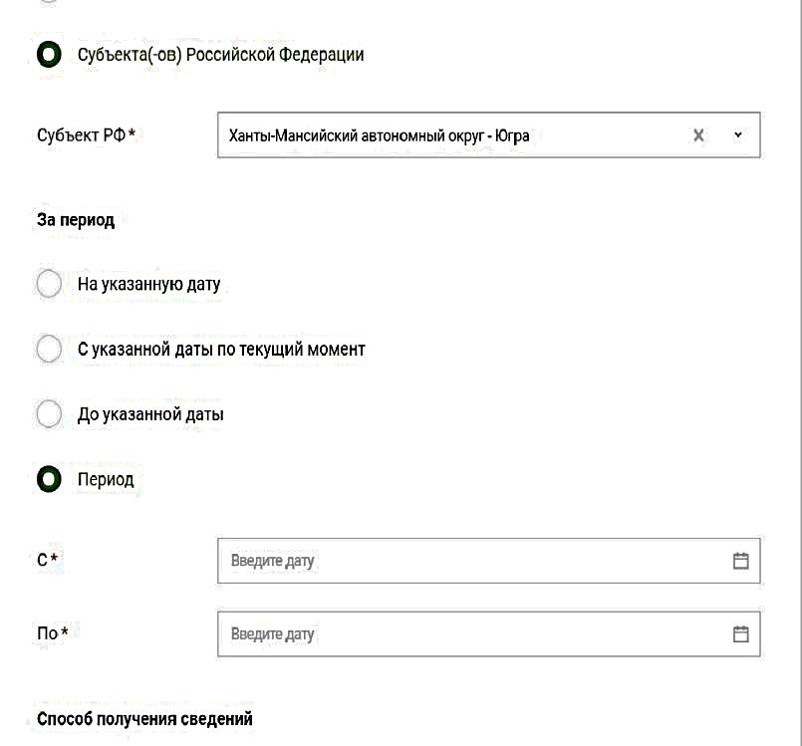
КРАТКОЕ СОДЕРЖАНИЕ ОСНОВНЫХ ВЫПИСОК ИЗ ЕГРН
ВЫПИСКА О ПРАВАХ ОТДЕЛЬНОГО ЛИЦА НА ИМЕВШИЕСЯ (ИМЕЮЩИЕСЯ) У НЕГО ОБЪЕКТЫ НЕДВИЖИМОСТИ
Выписка содержит сведения об объектах недвижимости принадлежащих (принадлежавших) определенному лицу:
вид объекта недвижимости, кадастровый номер, адрес, площадь, назначение;
вид права, доля в праве;
дата, номер и основание государственной регистрации;
дата государственной регистрации прекращения права;
ограничения прав или обременения объекта недвижимости.
При запросе сведений из ЕГРН в виде выписки о правах отдельного
лица на имевшиеся (имеющиеся) у него объекты недвижимости необходимо указать:
информация необходима по объектам недвижимости, расположенным
на территории определенного субъекта (субъектов) РФ или на всей территории РФ;
дату, по состоянию на которую запрашиваются сведения,
либо период, за который запрашиваются сведения.
Обращаем Ваше внимание, что форма выписки о правах отдельного лица на имевшиеся (имеющиеся) у него объекты недвижимости не предусматривает графу «Дата прекращения ограничения права и обременения объекта недвижимости». Соответственно, если в запросе о предоставлении сведений из ЕГРН указан период, в выписку будут включены сведения обо всех зарегистрированных правах, ограничениях прав и обременениях объекта недвижимости, которые являлись актуальными в течение указанного периода, в том числе и запись о погашенной ипотеке в силу закона.

Slide 11
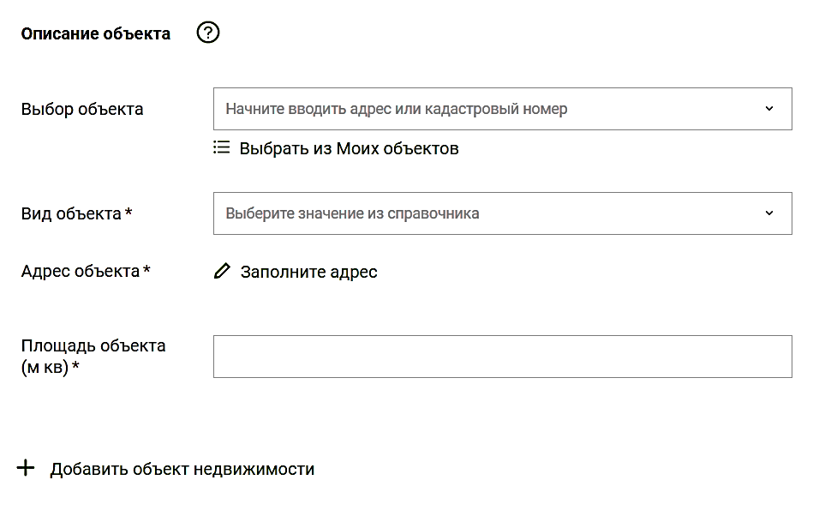
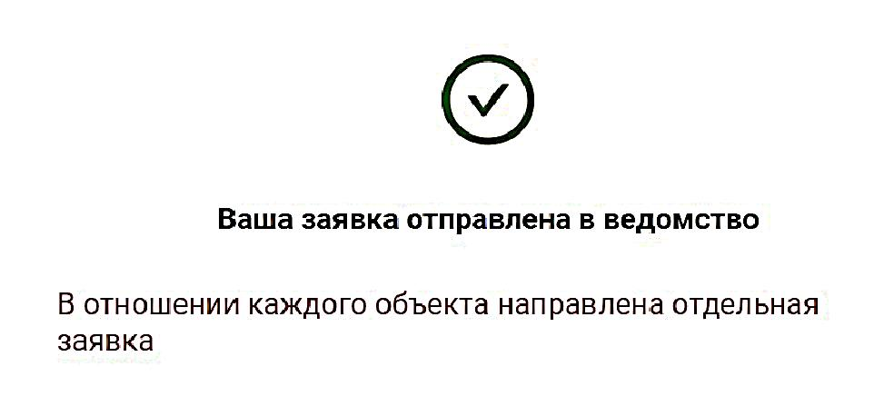
КРАТКОЕ СОДЕРЖАНИЕ ОСНОВНЫХ ВЫПИСОК ИЗ ЕГРН
ВЫПИСКА О КАДАСТРОВОЙ СТОИМОСТИ ОБЪЕКТА НЕДВИЖИМОСТИ
Вид объекта недвижимости, его кадастровый номер, адрес;
Кадастровая стоимость объекта недвижимости по состоянию на дату, указанную в запросе о предоставлении сведений из ЕГРН;
Дата утверждения кадастровой стоимости, реквизиты акта об утверждении, дата внесения сведений о кадастровой стоимости в ЕГРН, дата, по состоянию на которую она определена, дата начала применения.
Выписку о кадастровой стоимости объекта недвижимости можно получить в Личном кабинете на сайте Росреестра https://lk.rosreestr.ru, при этом, сайт предоставляет возможность при заполнении формы запроса указать сразу несколько объектов недвижимости, по которым необходимо запросить выписки, выбрав «Добавить объект недвижимости».
По итогу завершения оформления запроса в отношении каждого объекта будет сформирована отдельная заявка, и на каждый объект недвижимости Вы получите отдельную выписку о кадастровой стоимости.

Slide 12
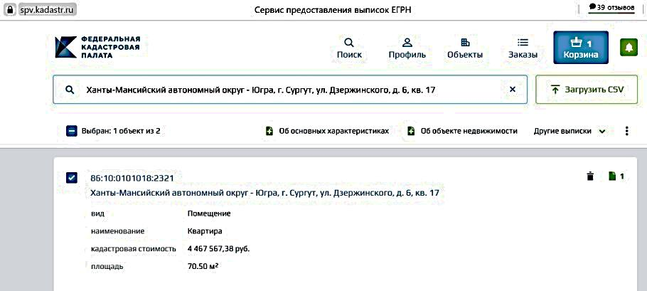
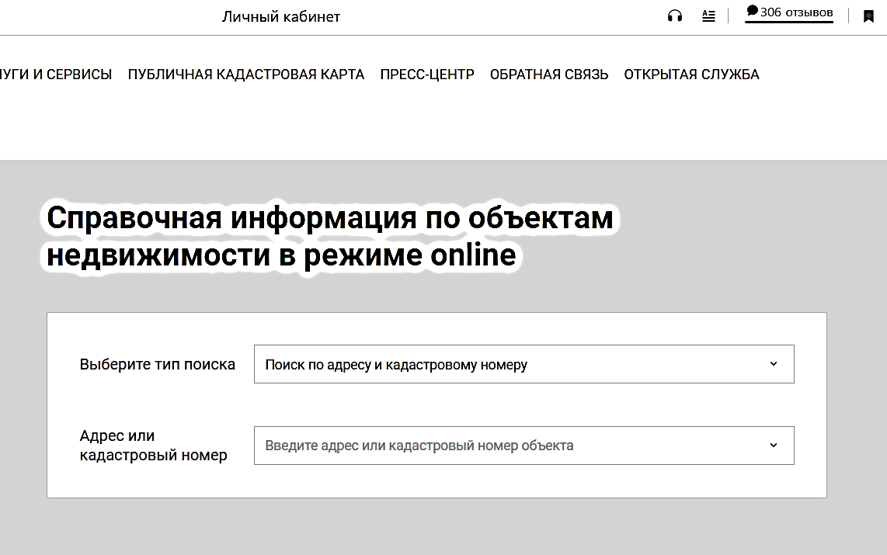
СПРАВОЧНАЯ ИНФОРМАЦИЯ:
ГДЕ МОЖНО ПОСМОТРЕТЬ СВЕДЕНИЯ ОБ ОБЪЕКТЕ
БЕСПЛАТНО
СЕРВИС СПРАВОЧНАЯ ИНФОРМАЦИЯ ПО ОБЪЕКТАМ НЕДВИЖИМОСТИ В РЕЖИМЕ ONLINE
В ЛИЧНОМ КАБИНЕТЕ НА САЙТЕ РОСРЕЕСТРА:
https://lk.rosreestr.ru
(авторизация не является обязательной)
СЕРВИС ПРЕДОСТАВЛЕНИЯ ВЫПИСОК ИЗ ЕГРН НА САЙТЕ ФГБУ «ФЕДЕРАЛЬНАЯ КАДАСТРОВАЯ ПАЛАТА РОСРЕЕСТРА»:
https://spv.kadastr.ru
Поиск объекта недвижимости осуществляется
по адресу или кадастровому номеру.
Здесь Вы найдете следующие сведения:
адрес и кадастровый номер;
вид и наименование;
кадастровая стоимость;
площадь.
Поиск объекта недвижимости осуществляется по адресу и кадастровому номеру, по номеру права, по номеру ограничения права, по ранее присвоенному номеру. Здесь Вы найдете следующие сведения:
адрес, кадастровый номер и дата его присвоения;
статус;
вид, назначение, категория земель в отношении земельного участка;
кадастровая стоимость;
площадь;
количество этажей, номер этажа;
сведения о правах и ограничениях / обременениях (вид, номер и дата государственной регистрации).

Slide 13
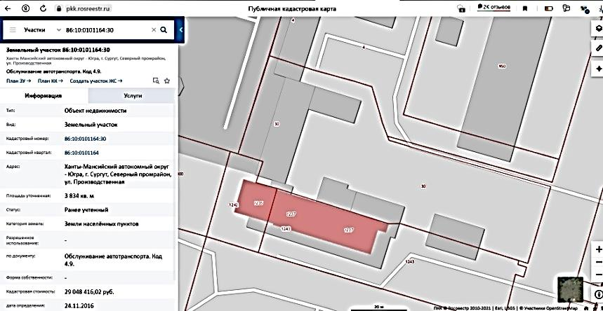
СПРАВОЧНАЯ ИНФОРМАЦИЯ:
ГДЕ МОЖНО ПОСМОТРЕТЬ СВЕДЕНИЯ ОБ ОБЪЕКТЕ
БЕСПЛАТНО
ПУБЛИЧНАЯ КАДАСТРОВАЯ КАРТА
НА САЙТЕ РОСРЕЕСТРА:
https://pkk.rosreestr.ru
Поиск объекта недвижимости осуществляется по адресу или кадастровому номеру.
Здесь Вы найдете следующие сведения:
вид объекта недвижимости (земельный участок, здание, сооружение, объект незавершенного строительства, единый недвижимый комплекс);
кадастровый номер, адрес;
площадь;
категория земель в отношении земельного участка, разрешенное использование;
назначение зданий и сооружений;
кадастровая стоимость;
сведения о форме собственности на объекты недвижимости;
границы земельных участков, контуры зданий, сооружений и объектов незавершенного строительства;
государственная граница, границы между субъектами РФ, границы муниципальных образований и населенных пунктов;
границы зон с особыми условиями использования территории, территориальных и других зон.

